Slide 1

贝多芬

Slide 2
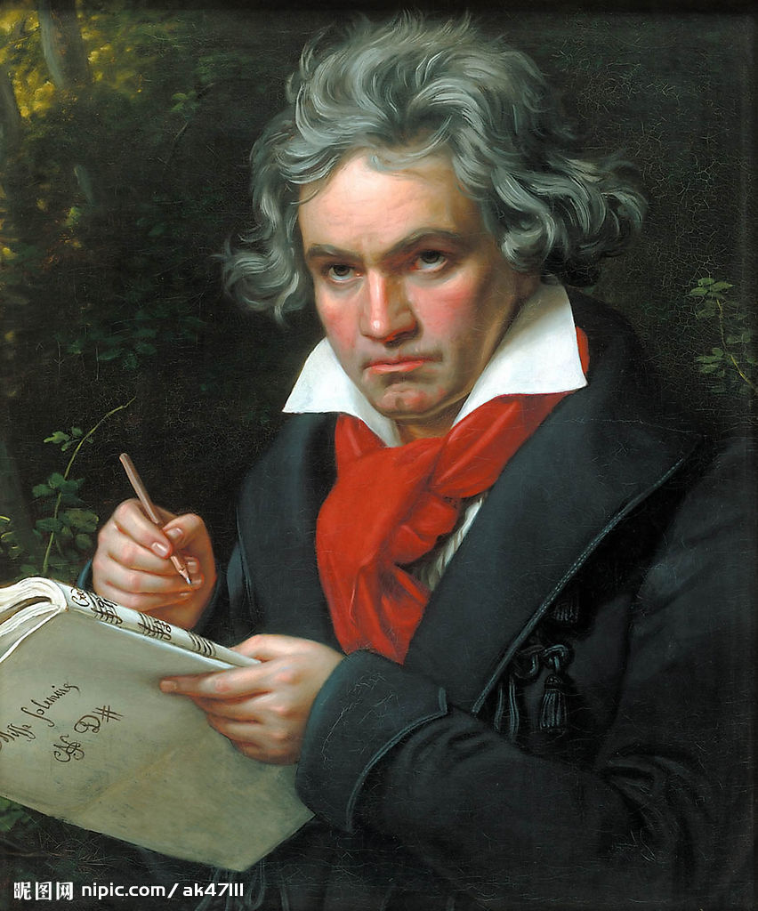

课文朗读
PPT模板下载：www.1ppt.com/moban/ 行业PPT模板：www.1ppt.com/hangye/
节日PPT模板：www.1ppt.com/jieri/ PPT素材下载：www.1ppt.com/sucai/
PPT背景图片：www.1ppt.com/beijing/ PPT图表下载：www.1ppt.com/tubiao/
优秀PPT下载：www.1ppt.com/xiazai/ PPT教程： www.1ppt.com/powerpoint/
Word教程： www.1ppt.com/word/ Excel教程：www.1ppt.com/excel/
资料下载：www.1ppt.com/ziliao/ PPT课件下载：www.1ppt.com/kejian/
范文下载：www.1ppt.com/fanwen/ 试卷下载：www.1ppt.com/shiti/
教案下载：www.1ppt.com/jiaoan/
学习词语
阅读思考
情景学习
课堂练习

Slide 3
学习生字新词
xiā
yōu
lín
眼睛瞎
幽静
微波粼粼
quàn
là
xiōng
入场券
蜡烛
波涛汹涌
máng
mò
lái yīn
盲姑娘
陌生
莱 茵 河

Slide 4
学习生字新词
jiàn
tián
lù
lǚ
琴键
恬静
记录
一缕
曲子
弹琴
音乐
难过
弯曲
子弹
快乐
遇难

Slide 5
阅读思考:
1、贝多芬走进茅屋，为什么弹完一曲，又弹一曲？
2、皮鞋匠听着琴声，好像看到了什么?他为什么会看到这样的景象？
3、盲姑娘“仿佛也看到了”月光照耀下大海的变化，这说明了什么？

Slide 6
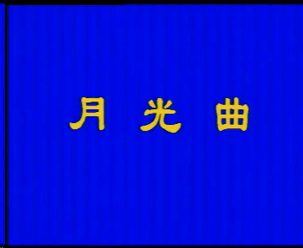

Slide 7
比一比，组词语
茵（ ） 券（ ） 腊（ ） 屡（ ）
菌（ ） 卷（ ） 蜡（ ） 缕（ ）
绿茵
证券
腊月
屡次
细菌
画卷
蜡烛
一缕
吨（ ） 谱（ ） 盲（ ） 醒（ ）
纯（ ） 普（ ） 育（ ） 醉（ ）
吨位
谱写
盲人
苏醒
纯洁
普照
培育
陶醉
瞎（ ） 恬（ ） 键（ ） 涛（ ）
割（ ） 括（ ） 健（ ） 滔（ ）
瞎闹
恬静
关键
波涛
割舍
概括
健美
滔天

Slide 8
用直线连接可以搭配的词语
幽静的
烛光
微弱的
月光
清幽的
琴声
雪亮的
小路
美妙的
浪花

